Slide 1

Číslo projektu / Projektnummer: 320
Název projektu: Udržitelnost a ochrana životního prostředí ve škole, v práci a ve společnosti.
Projektname: Nachhaltigkeit und Umweltschutz in Schule, Beruf und Gesellschaft.
Pracovní skupina po stopách minulosti
Arbeitsgruppe – auf Spuren der Vergangenheit
Sušice – květen/Mai 2021

Slide 2
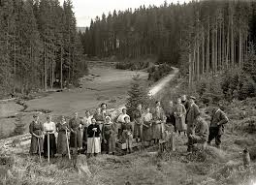
Společná historická řemesla
Gemeinsames historisches Handwerk
Kraje Šumavy i Bavorského lesa byly v minulosti velmi nehostinné a lidé, kteří zde žili, museli tento kraj opravdu milovat. Obživa znamenala pro všechny nelehkou práci především v lesích, v pastevectví a na nepříliš úrodných kamenitých políčkách.
Die Regionen Böhmerwald und Bayerischer Wald waren in der Vergangenheit sehr unwirtlich und die Menschen, die hier lebten, mussten diese Region wirklich lieben. Der Lebensunterhalt bedeutete für alle harte Arbeit, besonders in den Wäldern, der Weidewirtschaft und den wenig fruchtbaren Felsenfeldern.
.

Slide 3
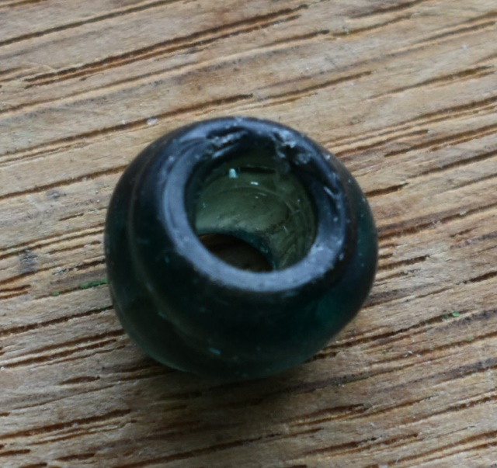
Počátky sklářství V Bavorském lese a na Šumavě
Die Anfänge der Glasherstellung im Bayerischen Wald und im Böhmerwald
dostatek dřeva, které bylo v hutích zapotřebí.
První skláři přišli na Šumavu pravděpodobně z Bavorska, kde je několik skláren doloženo již ve 13. století.
První sklárny mohly být na Šumavě již koncem 13. století
Je pravděpodobné, že vyráběly především páteříky
genug Holz, das in den Hütten benötigt wurde.
die ersten Glasmacher kamen wahrscheinlich aus Bayern in den Böhmerwald, wo bereits im 13. Jahrhundert mehrere Glashütten dokumentiert sind.
die erste Glashütte könnte im Böhmerwald bereits Ende des 13. Jh. entstanden sein
Es ist wahrscheinlich, dass sie hauptsächlich Glasperlen produzierten

Slide 4
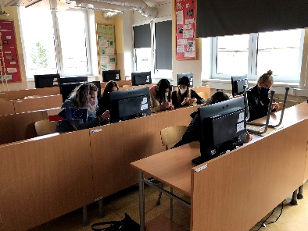
K čemu sloužily páteříky?
Wozu dienten diese Glasperlen?
k výrobě růženců – růženec byl tehdy také nazýván „páteř“, podle prvních slov latinské verze Otčenáše („Pater noster…“), odtud jejich označení.
zur Herstellung von Rosenkränzen - der Rosenkranz wurde damals auch "Wirbelsäule" genannt, nach den ersten Worten der lateinischen Version des Vaters ("Pater noster…"), daher ihre Bezeichnung.

Slide 5
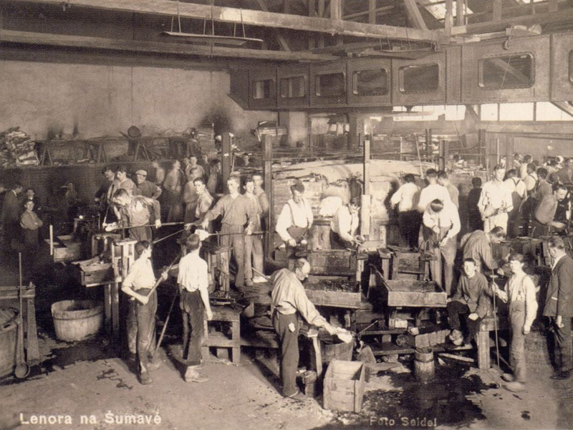
Výroba páteříků. Erzeugung der Glasperlen.
Vyráběly se navíjením skloviny na železnou tyč.
Z technologického hlediska byla výroba poměrně jednoduchá, ačkoli i tak vyžadovala po skláři zručnost a rychlost – jeden sklář údajně zvládl za den vytvořit něco mezi pěti a deseti tisíci pateříky.
Sie wurden hergestellt, indem Glas auf eine Eisenstange gewickelt wurde.
Aus technologischer Sicht war die Produktion relativ einfach, obwohl sie immer noch das Geschick und die Geschwindigkeit des Glasmachers erforderte – ein Glasmacher schaffte es angeblich, zwischen fünf- und zehntausend Backbones pro Tag herzustellen.

Slide 6
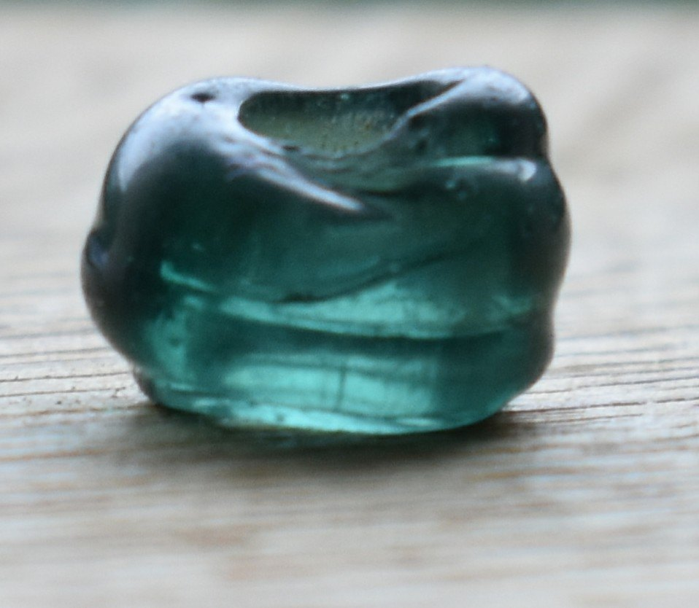
Obchod s páteříky
S páteříky se přes česko-bavorské hranice obchodovalo ve velkém – jako základní jednotka sloužily sudy, do jednoho se dle velikosti a druhu vešlo 100 000 až 200 000 páteříků.
Pro potřeby běžného obchodu se nejčastěji počítalo se sáčky o objemu zhruba 10 000 kusů.
Cena se lišila dle druhu a náročnosti výroby.
Páteříky se navlékali a vytvářel se růženec
Typy páteříků se lišily podle toho, jakou pozici na růženci měly

Slide 7
Glasperlen - Handel
Die Backbones wurden in loser Schüttung über die tschechisch-bayerische Grenze gehandelt – als Grundeinheit dienten Fässer, von denen eines je nach Größe und Art 100.000 bis 200.000 Backbones aufnehmen konnte.
Für den Bedarf des gewöhnlichen Handels wurden am häufigsten Säcke mit einem Volumen von etwa 10.000 Stück gezählt.
Der Preis variiert je nach Art und Aufwand der Produktion.
Die Glasperlen wurden aufgereiht und ein Rosenkranz geformt
Die Glasperlen unterschieden sich nach ihrer Position auf dem Rosenkranz

Slide 8
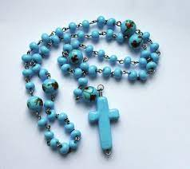
Růženec
Od 15. století se ustálila podoba růžence, kdy se za deset menších korálků modlilo Zdrávas a za každý další větší Otčenáš.
Křížky na koncích růženců, často také z korálků, znamenaly pomodlit se Apoštolské vyznání víry.
Oddíly růžence symbolizovaly životní etapy Ježíše Krista a Panny Marie.
V pramenech tak najdeme různá německá označení dle konkrétních typů – Zehner (deset Zdrávasů), Ihrer/Irer, Prambier/Pranpier (větší ve tvaru ostružiny, modlil se za ně Otčenáš), Mittling a Schiller.

Slide 9
Rosenkranz
Ab dem 15. Jahrhundert setzte sich die Form des Rosenkranzes durch, wenn für zehn kleinere Perlen das Heil und für jeden zweiten größeren Vaterunser gebetet wurde.
Die Kreuze an den Enden der Rosenkränze, oft auch aus Perlen, dienten zum Beten des Apostolischen Glaubensbekenntnisses
.Die Abschnitte des Rosenkranzes symbolisierten die Lebensabschnitte von Jesus Christus und der Jungfrau Maria.
In den Quellen finden wir verschiedene deutsche Bezeichnungen nach bestimmten Typen - Zehner (zehn Hailer), Ihr / Irer, Pramber / Pranpier (größer in Form einer Brombeere, der Vater betete für sie), Mittling und Schiller.

Slide 10
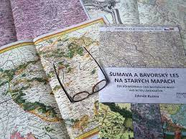
Obchod Šumava – Bavorsko
Handel zwischen Böhmerwald - Bayern
Z Bavorska výměnou za páteříky přicházely buď peníze nebo objednané zboží ať už pro skláře, či určené k dalšímu prodeji – látky, brousky, koření, proso, víno nebo například náboženská literatura.
Aus Bayern kamen für die Glasperlen entweder Geld oder bestellte Waren für Glasmacher oder zum Weiterverkauf bestimmt - Stoffe, Wetzsteine, Gewürze, Hirse, Wein oder zum Beispiel religiöse Literatur.

Slide 11
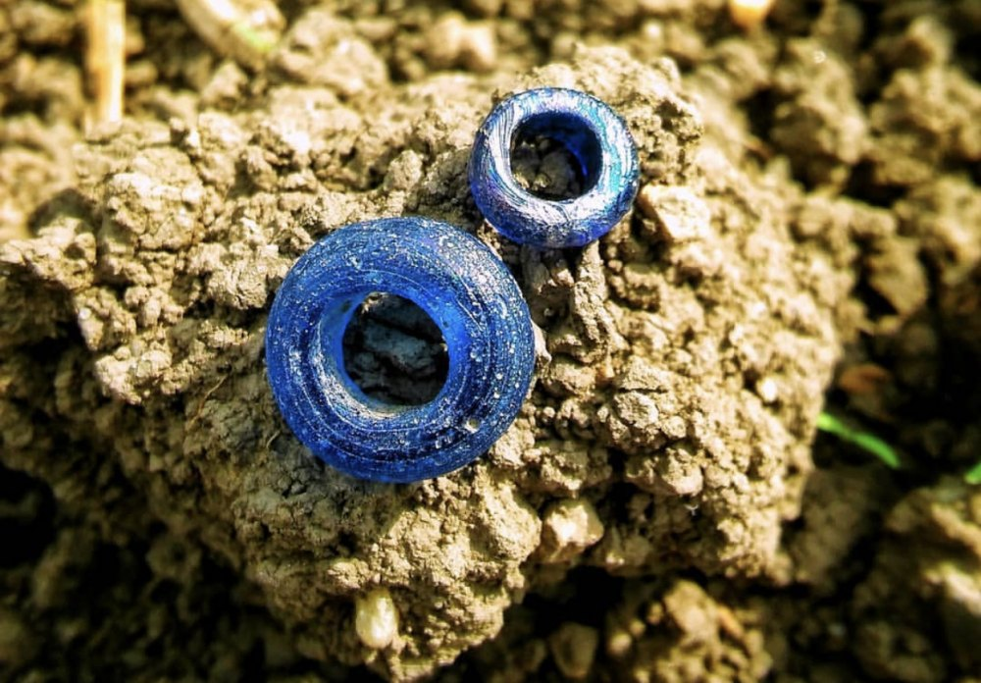
Možná i vy najdete….
Möglich auch sie finden….
Dodnes se dají kolem starých hutí a v potocích, které z nich vytékají, najít úlomky skla nebo také při troše štěstí dokonce celé korálky.
Rund um die alten Hütten, in den Bächen, die um die Hütten flossen, sind noch heute Glasscherben und glücklicherweise auch Perlen zu finden.

Slide 12
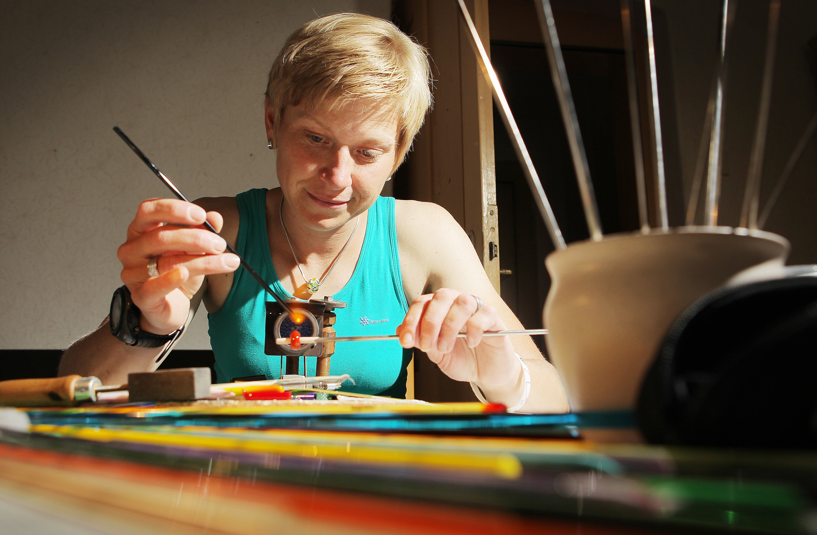
Vinuté perle dnes. Glasperlen heute.
Vinuté perle se dnes vyrábějí jako bižutérie nebo suvenýry. Ukázky tvorby jsou součástí programů v cestovním ruchu.
Heute werden Glasperlen als Schmuck oder Souvenirs hergestellt. Schöpfungsvorführungen sind Teil von Programmen im Tourismus.

Slide 13
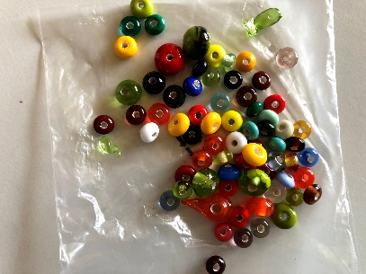
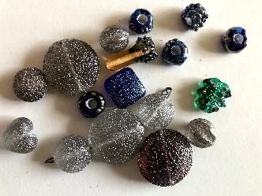
Vinuté perle
Čarovná moc plamene sklářského hořáku taví sklo na tvárnou hmotu, která čeká na šikovné ruce člověka, aby jí zformoval a vdechnul jí tak život

Slide 14
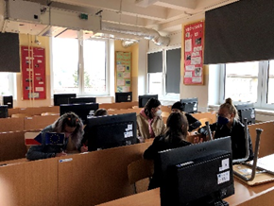
Práce v pracovní skupině
Vyhledávání informací
Studium historických pramenů
Současná výroba perliček
Práce s vinutými perlemi
Výroba náramku
Společná historie území Šumavy a Bavorského lesa
Význam pro současnost

